Slide 1
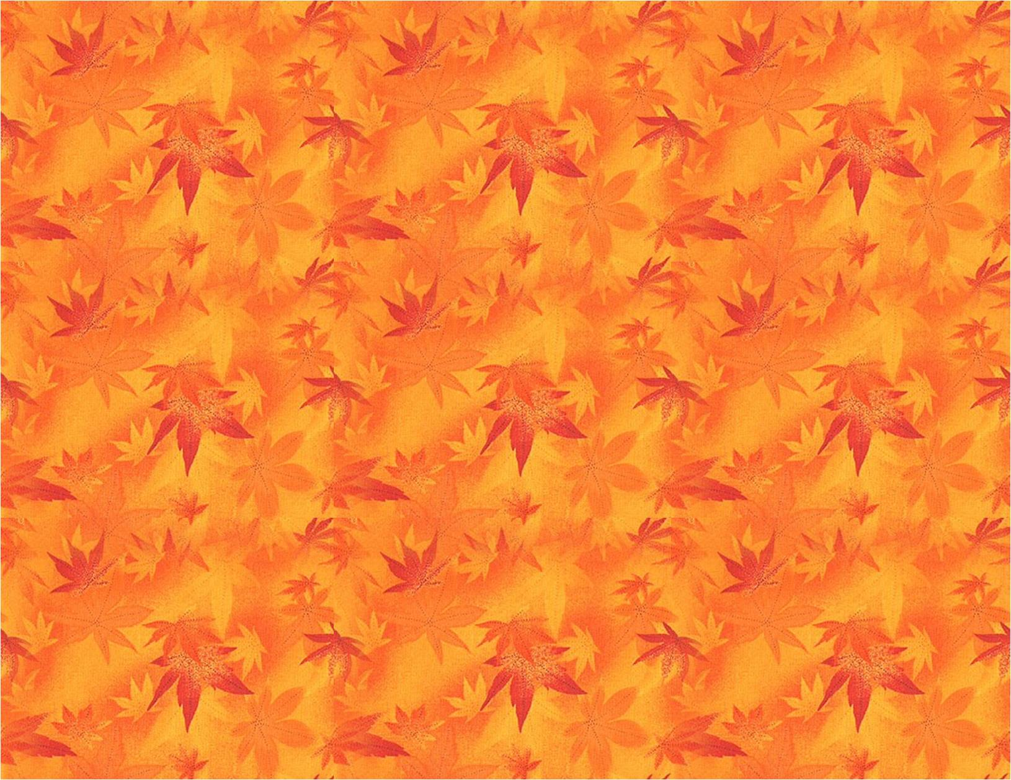
«Перелетные птицы осенью»
Подготовила учитель-логопед
Даниелян М.Я.

Slide 2
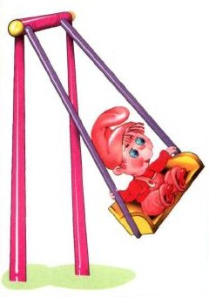
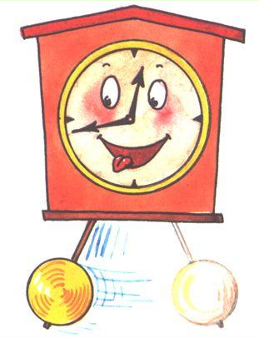
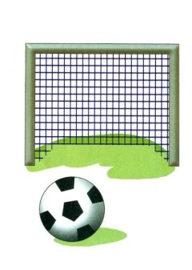

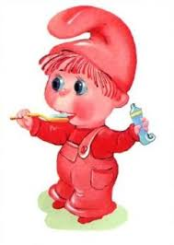
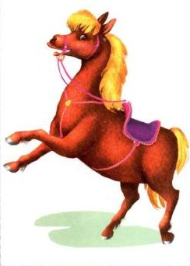
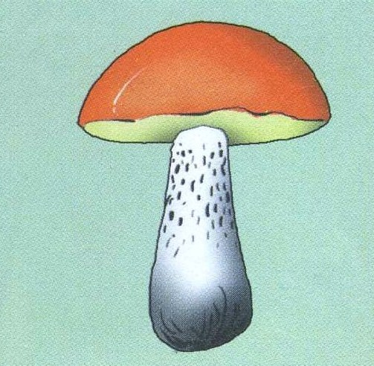
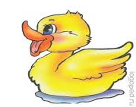
Артикуляционная гимнастика

Slide 3
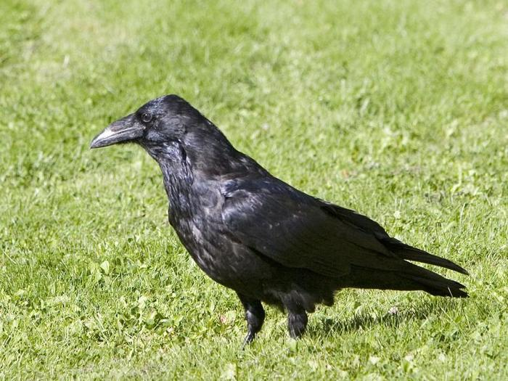
Наш гость
Есть у него хвост,
Есть крылья, клюв и лапы
Наш гость спрашивает: а вы знаете кто такие перелетные птицы?

Slide 4
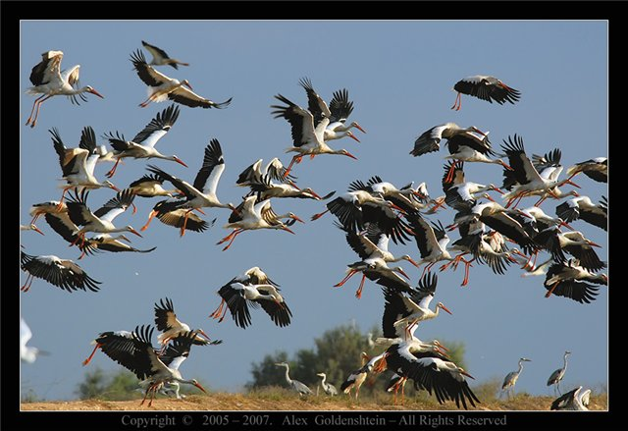
ПЕРЕЛЕТНЫЕ ПТИЦЫ

Slide 5
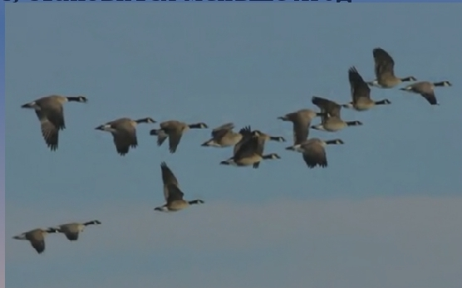
Перелетные птицы
Встали птицы на крыло
В небе хмуром загалдели
В край далёкий, где тепло
Стаей длинной полетели.
-Наступают холода,-
Криком птицы сообщают.
-Мы летим не навсегда.
-Мы вернёмся, обещаем.
-До свиданья, край родной:
-Улетаем! Улетаем!
За небесной пеленой
В небе сером птицы тают.

Slide 6
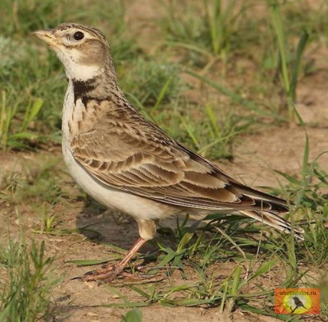
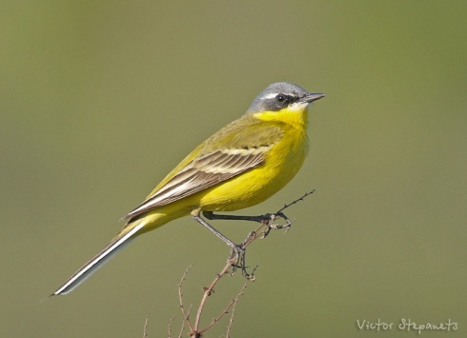
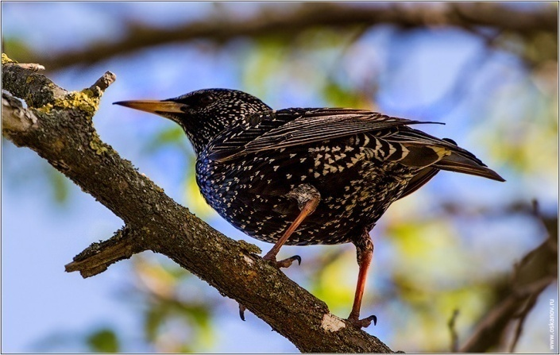
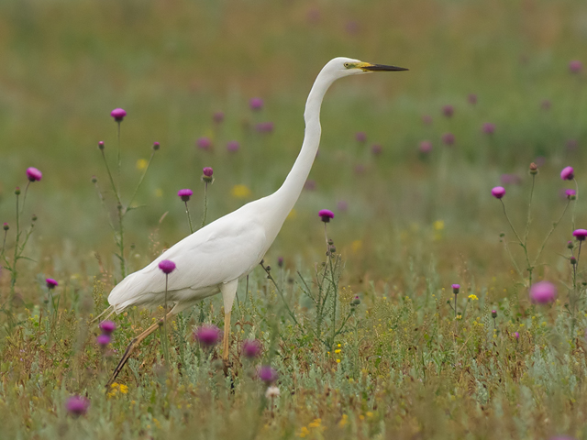
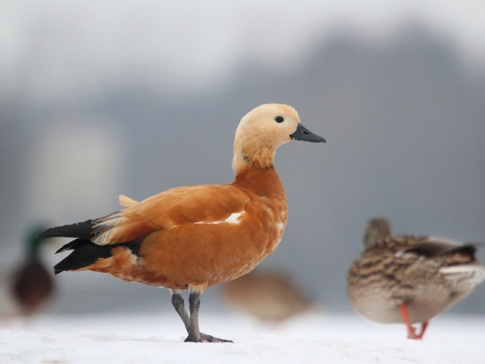
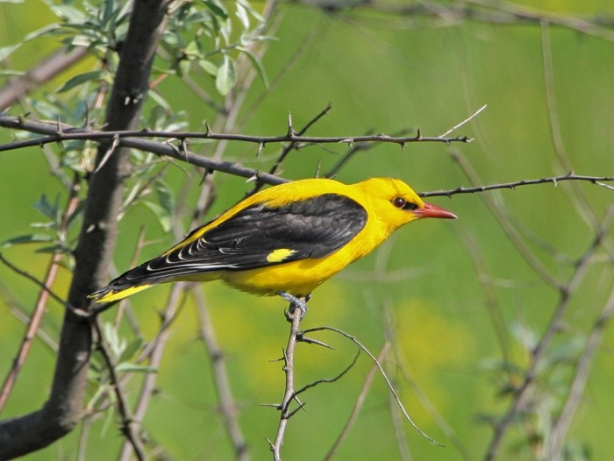
Познакомьтесь: это птицы, которые осенью улетают в теплые края, а весной вновь возвращаются к нам. Это перелётные птицы.

Slide 7
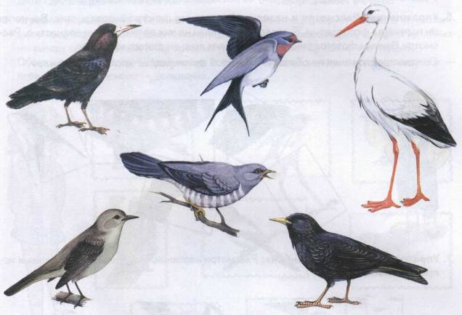
Игра «Назови части тела перелетных птиц»
перелетных птиц (лапы, шею, голову, клюв,
хвост и т.д.).
Чем покрыто тело птиц?

Slide 8


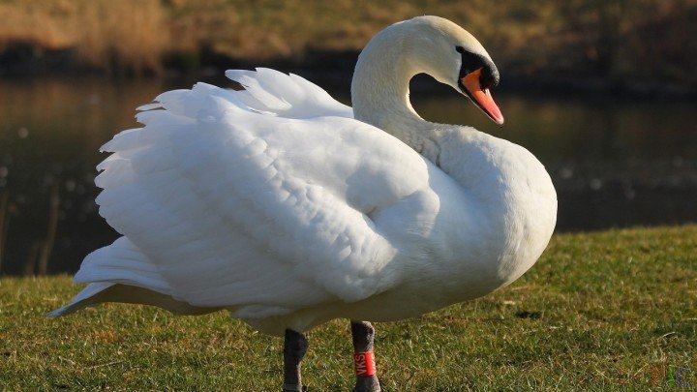
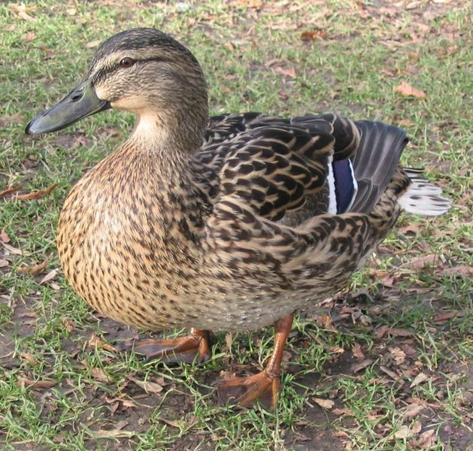

Игра «Чей, чья, чье?»
У лебедя крыло (чье?) – лебединое крыло
У утки голова (чья?) – утиная голова

Slide 9
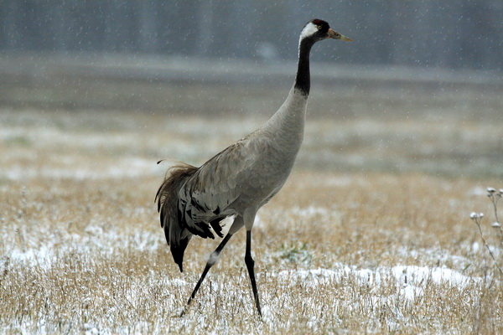
Игра «Чей, чья, чье?»
У журавля ноги (чьи?) – журавлиные ноги
У грача перья(чьи?) – грачиные перья

Slide 10
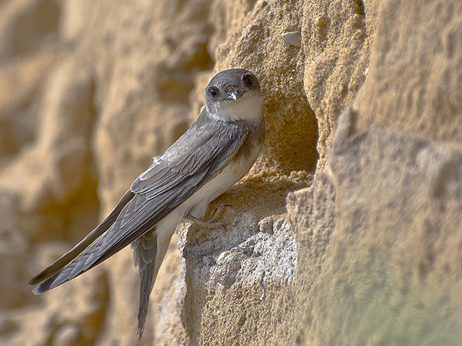
Игра «Нелепицы»
Послушай предложения.
Расскажи, чего не бывает. А как должно быть на самом деле?
Птенцы высиживают яйца.
Тело птицы покрыто шерстью.
Из яиц птиц вылупились крокодильчики.
Птенцы строят гнезда.
Дети сделали для аистов скворечники.
Скворец живет в будке.

Slide 11
Игра «Скажи одним словом»
У аиста ноги длинные – значит он длинноногий. У аиста большой клюв – значит – он длинноклювый
У соловья голос звонкий – значит он звонкоголосый

Slide 12
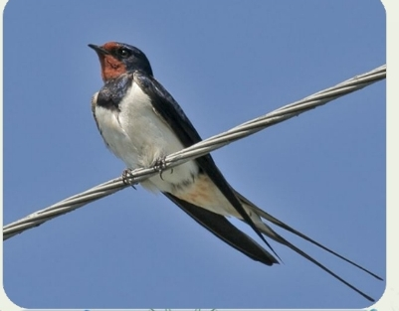
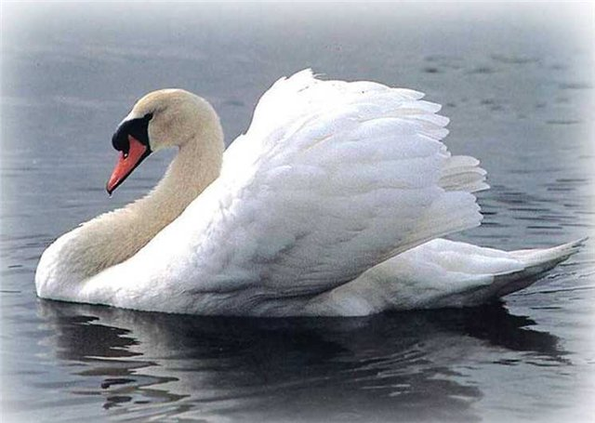
Игра «Скажи одним словом»
У лебедя длинная шея – значит он длинношеей
У ласточки хвост длинный – значит она длиннохвостая

Slide 13
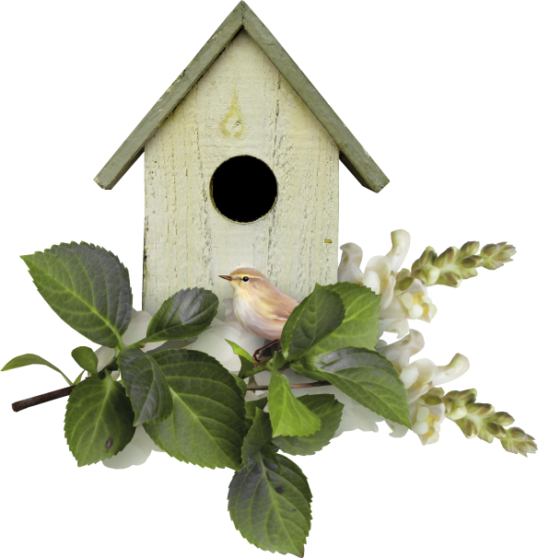
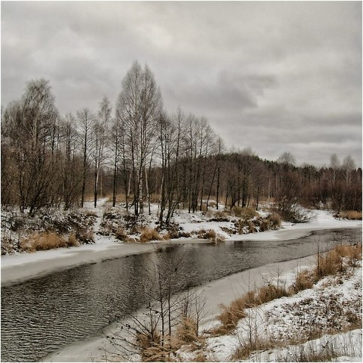
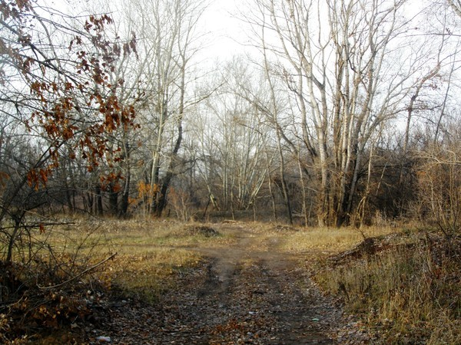
Почему птицы улетают в теплые края?
Потому что становится на улице холодно
Трава желтеет, насекомые засыпают – кушать птичкам нечего.

Slide 14
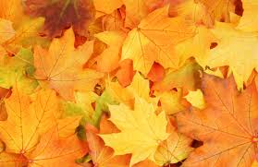
Физкультминутка «Мы листики осенние»

Slide 15
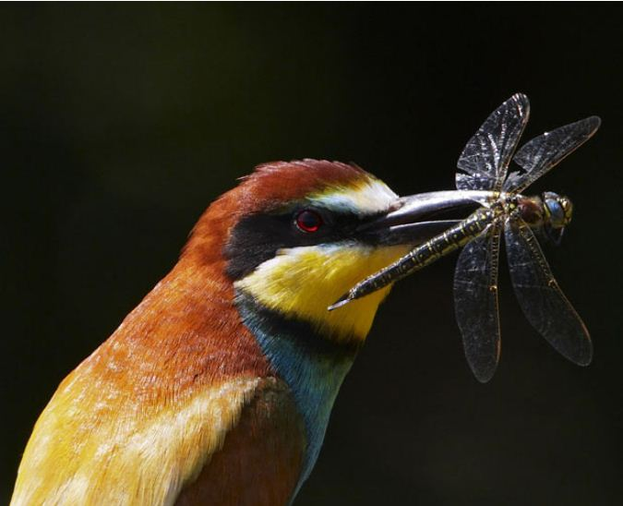
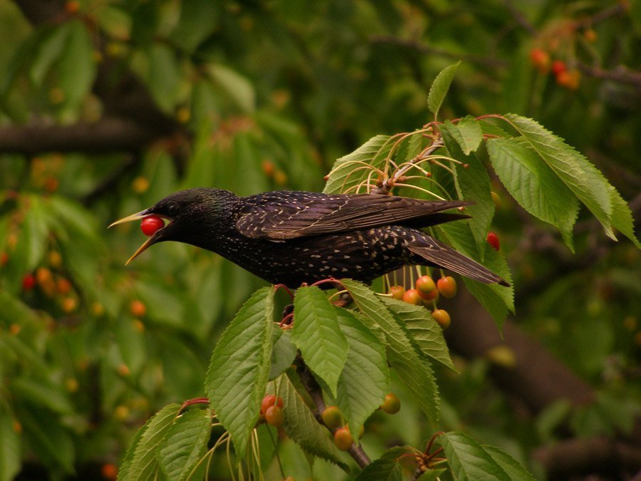
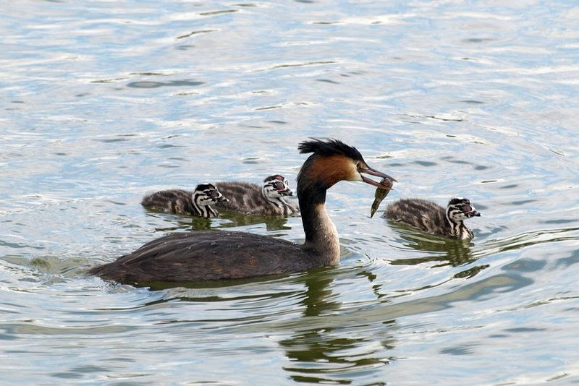
Как происходит отлёт птиц
Птицы улетают не все сразу, а по мере уменьшения пищи:
1.Насекомоядные.
2.Зерноядные ( питаются семенами, плодами растений).
3. Водоплавающие и болотные ( питаются рыбой, растениями и обитателями водоемов).

Slide 16
Первыми улетают птицы, которые питаются насекомыми- их называют насекомоядные

Slide 17
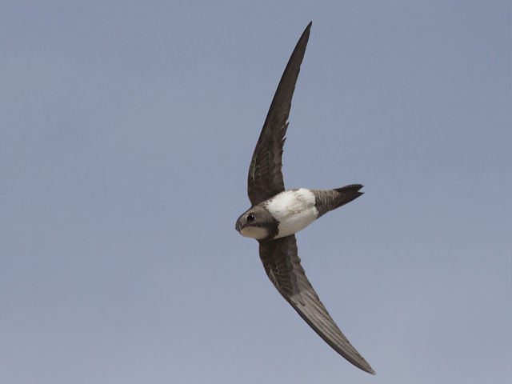
Белобрюхий стриж улетает первым
Первыми улетают насекомоядные птицы

Slide 18
улетают в начале осени
Насекомоядные
Ласточка-береговушка
Ласточка деревенская

Slide 19
ГРАЧ
Первая перелетная птица, извещает нас о наступлении весны. Перья черные, с фиолетовым отливом. Гнездятся колониями в садах, на деревьях, около жилища людей. Питаются червяками и личинками насекомых.

Slide 20
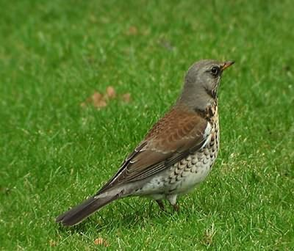
КУКУШКА
Тонкое туловище, длинный хвост и сильные лапки. Она является гнездовым паразитом. Откладывает свои яйца в гнезда других птиц.

Slide 21
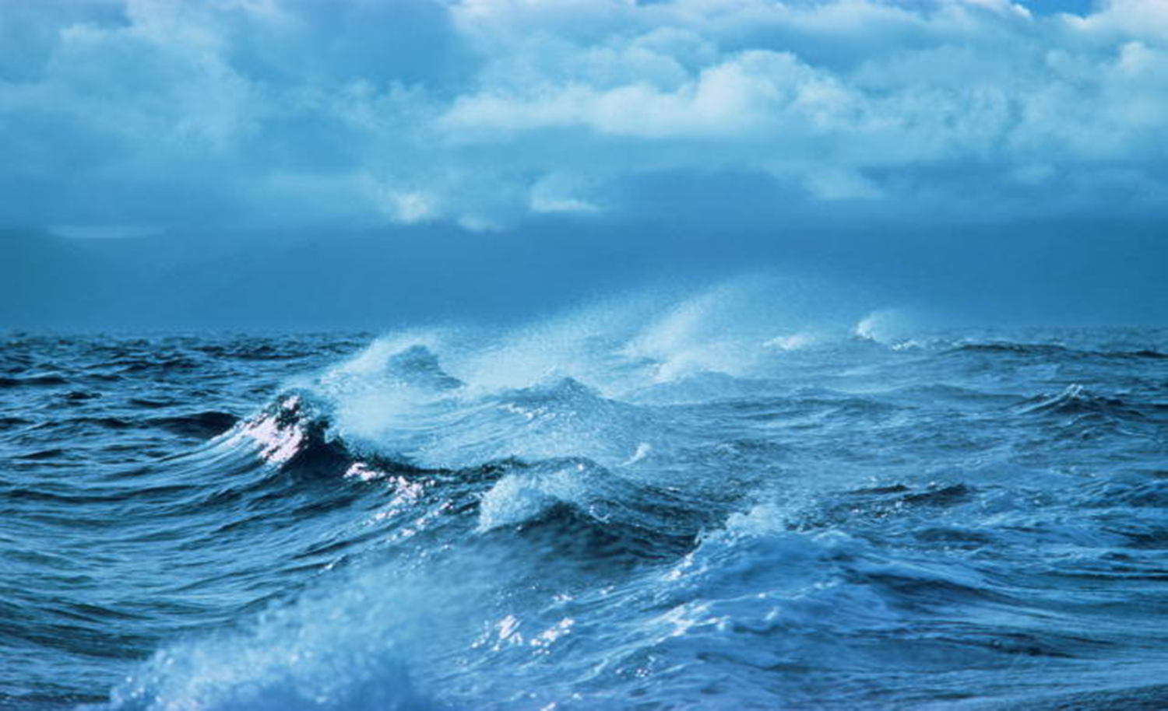

Slide 22
Вторыми улетают птицы, которые питаются ягодками. семенами, травкой
Их называют зерноядные

Slide 23
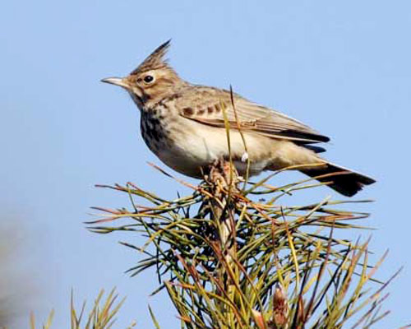
ЖАВОРОНОК
Маленькая птичка, живущие на земле. Окрашен неярко – коричневые с пестрыми крапинками перья помогают прятаться в траве. По земле они не прыгают, а бегают. На земле они также и гнездятся, откладывая в гнездо пятнистые яйца. Едят семена растений и насекомых.

Slide 24
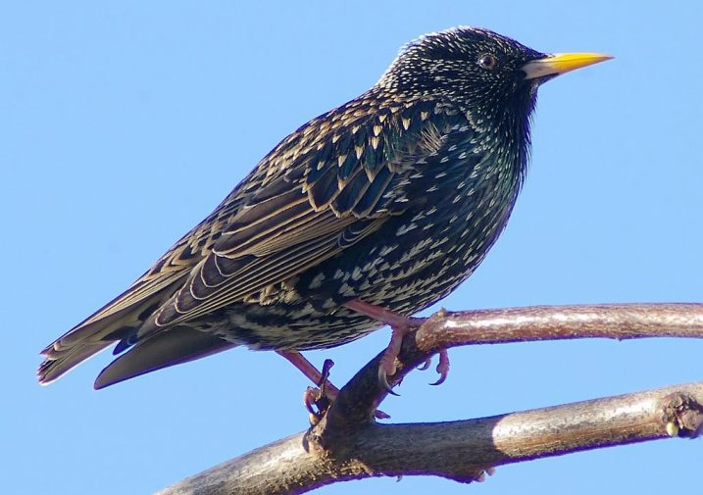
СКВОРЕЦ
Певчая птица. Черное оперение с металлическим блеском, иногда с фиолетовым, зеленоватым или синеватым оттенком. Зимой появляются на теле белые пятнышки. Способен подражать пению других птиц.

Slide 25
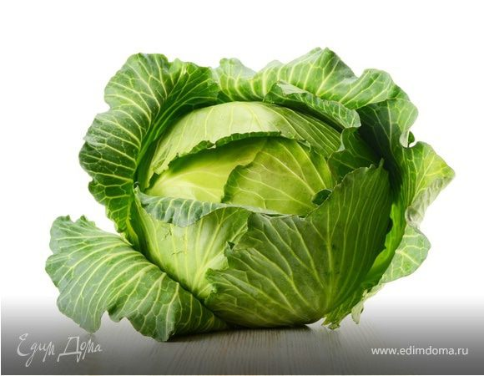
Физкультминутка

Slide 26
Последними улетают птицы, которые питаются рыбой и обитателями водоемов
Их называют водоплавающие и болотные

Slide 27
УТКА
Птица среднего размера с относительно короткой шеей. Окраска оперения бывает разная. Пальцы ног соединены плавательной перепонкой. Питаются семенами и луковицами водных растений, насекомыми, моллюсков и мелких раков.

Slide 28
ЖУРАВЛЬ
Крупные, длинноногие и длинношеие птицы. Оперение серого цвета, большие широкие крылья. Прилетая с юга, извещают о своем возвращении курлыканьем. Гнездо строят на болоте среди камыша и осоки. Едят червяков, жучков, лягушек.

Slide 29
ЛЕБЕДЬ
Самая крупная водная птица. Оперение бывает белое, серое и черное. Длинная шея, позволяющая в более глубоких водах обыскивать дно в поисках пищи.

Slide 30
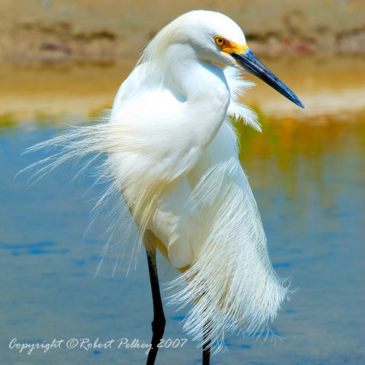
ЦАПЛЯ
Длинноногая, длинношеие птицы. Окрас перьев белого цвета. Имеет длинный мощный клюв черного цвета. На голове, шее или на спине имеется своеобразная грива из длинных перьев. Гнезда устраивают на деревьях. Питаются рыбой, червяками.

Slide 31
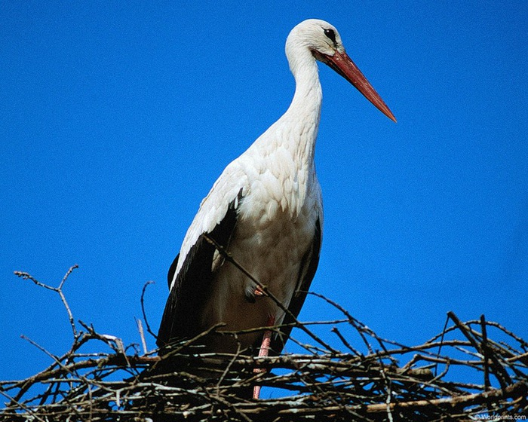
АИСТ
Большая птица белого цвета с большим красным клювом, длинными ногами, большими крыльями. Живет рядом с людьми, на крышах домов и других возвышенностях. Питается лягушками, змеями, крупными насекомыми, рыбами.

Slide 32

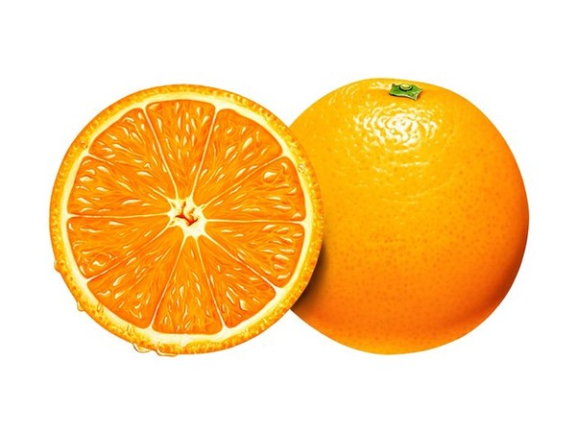
Пальчиковая гимнастика.

Slide 33
Игра «Назови ласково»
Кукушка - кукушечка
Утка - уточка

Slide 34
Игра «Назови ласково»
Цапля - цапелька
Лебедь - лебедушка

Slide 35
Игра «Какой, какая, какие»
Птицы, которые питаются насекомыми (какие?) - насекомоядные
Птицы, которые питаются зернышками, ягодками (какие?) - зерноядные

Slide 36
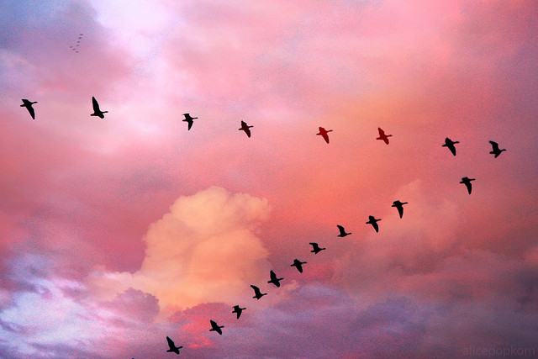
Игра «Какой, какая, какие»
Птицы, которые питаются рыбой и живут в водоемах (какие?) -водоплавающие
Птицы, которые осенью улетают на юг, а весной прилетают (какие?) - перелетные

Slide 37
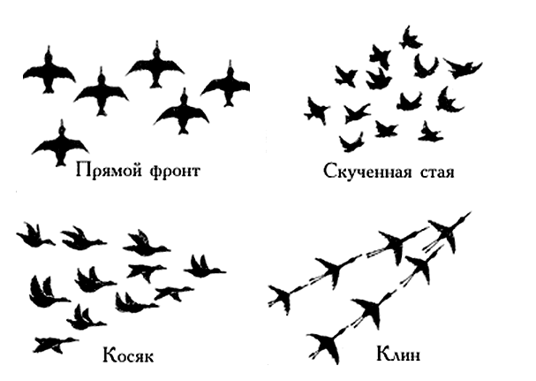
КАК ЛЕТАЮТ ПТИЦЫ

Slide 38
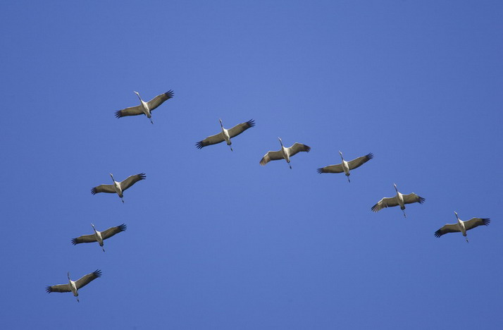
КЛИН

Slide 40
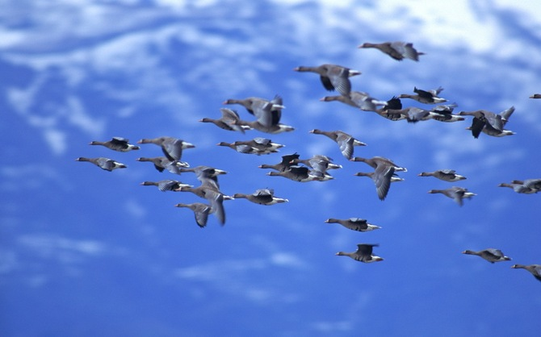
КОСЯК

Slide 41
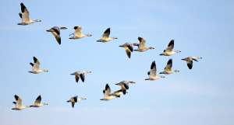

Slide 42
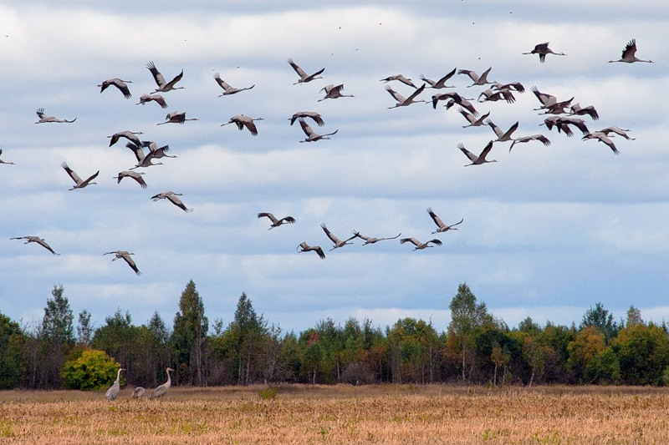
СТАЯ

Slide 43
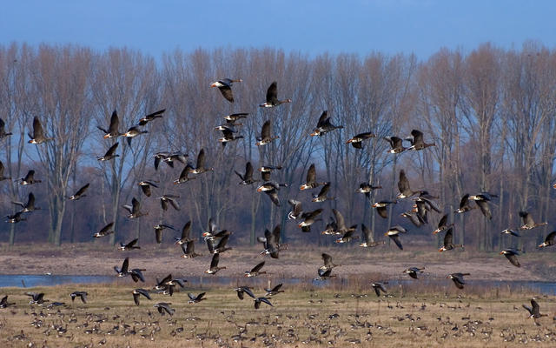

Slide 44
Игра «Чего не стало?»

Slide 45
Игра «Чего не стало?»

Slide 46
Молодцы!

Slide 47
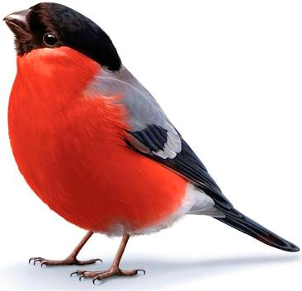
Игра «Четвертый лишний»

Slide 48
Молодцы!

Slide 49
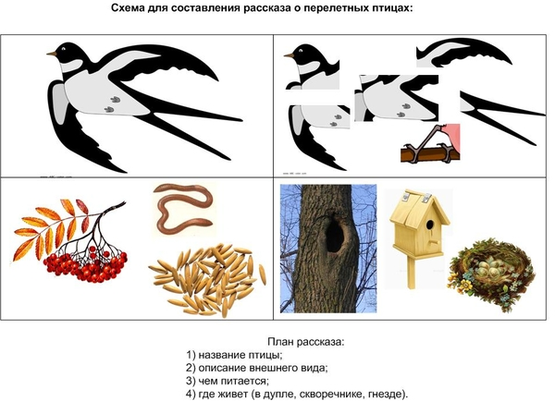

Slide 50
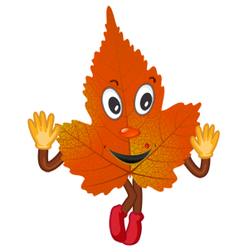
Молодцы!

